Slide 1
Анализ производственных результатов деятельности
Анализ объема производства и реализации продукции.

Slide 2
Целью анализа объема выпуска и реализации продукции является выявление резервов роста объема выпуска продукции, формирование ассортимента реализуемой продукции, расширение доли рынка при максимальном использовании производственной мощности, составление прогноза развития производства.

Slide 3
Отраслевые особенности отдельных производств определяют выбор последовательности действий, шагов, этапов анализа и конкретных методов расчета.

Slide 4
В чем заключается сущность анализа объема производства и реализации продукции?
Комплексный целевой анализ выпуска и реализации продукции Вы должны осуществлять для анализа конкурентных позиций Вашего предприятия и его способности гибкого маневрирования ресурсами при изменении конъюнктуры рынка.

Slide 5
Этот общий анализ реализуется путем проведения следующих частных анализов:
Анализ объема и структуры выпуска продукции.
Анализ выполнения договорных обязательств и реализации продукции.
Анализ технического уровня и качества продукции.
Анализ резервов роста объемов производства.
Анализ безубыточности и оценка запаса финансовой прочности.

Slide 6
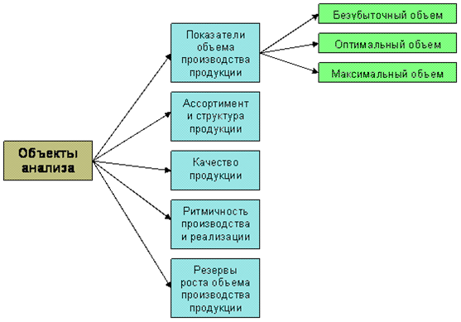
Объектами анализа являются:

Slide 7
Анализ качества продукции
Важным показателем деятельности предприятий является качество продукции. Российский подход к системе качества определяется наличием двух факторов: с одной стороны, постоянно растут требования заказчиков к качеству продукции, с другой - крайне медленно происходит переоснащение предприятий современной техникой. Таким образом, проблема обеспечения оптимального уровня качества продукции должна решаться на основе научно обоснованного подхода к оценке его уровня.

Slide 8
Под качеством продукции понимают совокупность свойств продукции, обусловливающих ее способность удовлетворять определенные потребности в соответствии с ее назначением. Показатели качества характеризуют параметрические, потребительские, технологические, дизайнерские свойства изделия, уровень его стандартизации и унификации, надежность и долговечность.

Slide 9
Качество продукции - один из основных факторов, способствующих росту реализации продукции и определяющих ее конкурентоспособность и предприятия. Однако повышение качества продукции, как правило, требует дополнительных затрат и увеличения себестоимости единицы продукции.

Slide 10
Различают обобщающие, индивидуальные и косвенные показатели качества продукции.
Обобщающие показатели характеризуют качество всей произведенной продукции независимо от ее вида и назначения, например удельный вес:
■ новой продукции в общем ее выпуске;
■ сертифицированной и несертифицированной продукции;
■ продукции, соответствующей мировым стандартам, и др.
Индивидуальные (единичные) показатели качества продукции отражают одно из ее свойств:
■ полезность;
■ надежность;
■ эстетичность.

Slide 11
Косвенные показатели - это штрафы за некачественную продукцию, удельный вес забракованной продукции, потери от брака и др.
В процессе анализа качества изучается динамика перечисленных показателей, оценивается выполнение плана но их уровню, устанавливаются причины их изменения и обосновываются возможности повышения качества.

Slide 12
Для оценки выполнения плана по качеству используются два метода.
1. Определяется средневзвешенный балл качества продукции и путем сравнения фактического и планового его уровня находится процент выполнения плана но качеству (балльный метод).
2. По продукции, качество которой характеризуется сортом или кондицией, рассчитываются доля продукции каждого сорта в общем объеме производства, средний коэффициент сортности, средневзвешенная цена изделия в сопоставимых условиях.

Slide 13
анализ отгрузки и реализации продукции
Анализ реализации продукции проводится за каждый месяц, квартал, год. В процессе его фактические данные сравниваются с плановыми, предшествующими периодами, рассчитываются процент выполнения плана, абсолютное отклонение от плана, темпы роста и прироста за анализируемый отрезок времени, абсолютное значение одного процента прироста.

Slide 14
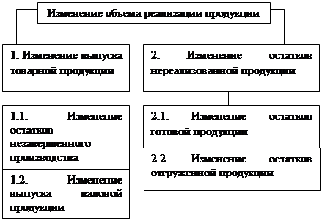
Факторы, влияющие на изменение объема

Slide 15
Возможны два варианта методики анализа реализации продукции.
Если выручка на предприятии определяется по отгрузке товарной продукции, то баланс товарной продукции будет иметь вид:
ГП_{Н}+ТП=РА+ГП_{К},
отсюда:
РП= ГП_{Н}+ТП - ГП_{К}.
Если выручка определяется после оплаты отгруженной продукции, то товарный баланс можно записать так:
ГП_{Н}+ТП+ОТ_{Н}= РП+ОТ_{К} +ГП_{К};
РП= ГП_{Н}+ТП+ОТ_{Н}-ОТ_{К} - ГП_{К},

Slide 16
где ГП_{Н}, ГП_{К} - остатки готовой продукции на складах на начало и конец периода;
ТП - стоимость выпуска товарной продукции;
РП - объем реализации продукции за отчетный период;
ОТ_{Н}, ОТ_{К} - остатки отгруженной продукции на начало и конец периода, не оплаченные покупателем.

Slide 17
Расчет влияния данных факторов на объем реализации продукции производится сравнением фактических уровней факторных показателей с плановыми и вычислением абсолютных и относительных приростов каждого из них. Для изучения влияния этих факторов анализируется баланс товарной продукции.

Slide 18
В процессе анализа необходимо выяснить причины образования сверхплановых остатков на складах, несвоевременной оплаты продукции покупателями и разработать конкретные мероприятия по ускорению реализации продукции и получению выручки.

Slide 19
Анализ реализации продукции тесно связан с анализом выполнения договорных обязательств по поставкам продукции. Недовыполнение плана по договорам для предприятия оборачивается уменьшением выручки, прибыли, выплаты штрафных санкций. Кроме того, в условиях конкуренции предприятие может потерять рынки сбыта продукции, что повлечет за собой спад производства.

Slide 20
В процессе анализа определяется выполнение плана поставок за месяц и с нарастающим итогом в целом по предприятию, в разряде отдельных потребителей и видов продукции, выясняются причины недовыполнения плана и дается оценка деятельности по выполнению договорных обязательств.

Slide 21
Резервы увеличения выпуска и реализации продукции
Любая коммерческая организация ставит перед собой цель – повышение прибыли. Для этого должно находить резервы ее увеличения. Как правило, данные резервы определяются по каждому виду продукции. Увеличение объема реализации продукции является одним из факторов повышения прибыли.

Slide 22
На сегодняшний день многие организации находятся в сложном положении. Последние годы у них постоянно возникают трудности со сбытом продукции. Поэтому одной из важнейших задач стоящей перед ними является задача выявления резервов сбыта продукции, нахождения новых потребителей, заинтересованных в продукции организации, проникновение на новые рынки сбыта. Решение этой задачи требует комплексного анализа всей деятельности организации, начиная с закупки сырья и разработки технологического процесса, до отгрузки продукции потребителю.

Slide 23
Увеличение объема реализации готовой продукции может быть достигнуто за счет роста объема производства продукции и за счет сокращения остатков нереализованной продукции.

Slide 24
Для реализации продукции ее необходимо сначала произвести и произвести в достаточно хорошем качестве, с минимально возможными издержками (чтобы была возможность снизить цену без убытка для организации). Следовательно, во многом выявление резервов реализации зависит от определения резервов производства

Slide 25
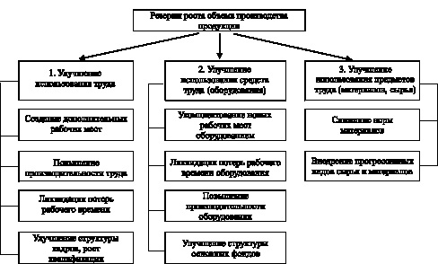

Slide 26
Резервы роста объема производства продукции можно подразделить на 3 группы:
1. Улучшение использования труда. В эту группу входит:
– создание дополнительных рабочих мест;
– ликвидация потерь рабочего времени;
– повышение производительности труда;
– улучшение структуры кадров, рост квалификации.

Slide 27
2. Улучшение использования средств труда (оборудования). В эту группу входит:
– укомплектование новых рабочих мест оборудованием;
– ликвидация потерь рабочего времени оборудования;
– повышение производительности оборудования;
– улучшение структуры основных фондов.
3. Улучшение использования предметов труда (материалов, сырья). В эту группу входит:
– снижение норм материалов;
– внедрение прогрессивных видов сырья и материалов.

Slide 28
По каждому элементу групп проводится комплекс расчетов с целью приращения выпуска продукции. Проведенный анализ позволяет оценить возможность организации по увеличению выпуска продукции, а также выявить диспропорции в использовании ресурсов, которые приводят к снижению финансовых результатов.

Slide 29
Резервы роста объема реализации за счет сокращения остатков нереализованной продукции во многом зависят от грамотной работы службы сбыта организации, разработки правильной маркетинговой стратегии, выявления новых групп потребителей или расширения продаж уже существующим постоянным потребителям.

Slide 30
Таким образом, резервами увеличения выпуска и реализации продукции является рост объема производства и реализации продукции за счет улучшения использования труда, средств и предметов труда, а также сокращения остатков нереализованной продукции.

